Slide 1
Preprocessor

Slide 2
Mục tiêu
Tiền xử lí là gì, nó đóng vai trò như thế nào trong chương trình
Các loại từ khóa tiền xử lí
Macro là gì , tác dụng của chúng
Header guard là gì , vai trò của chúng
Sự khác nhau của function like macro và Inline function

Slide 3
I. Tiền xử lí
Khái niệm :
Bộ tiền xử lý trong C++ là một công cụ được thực thi trước khi quá trình biên dịch thực sự được thực hiện.
Trước khi mã nguồn .cpp được biên dịch, nó sẽ đi qua bộ tiền xử lí để thực hiện các thao tác thay đổi với văn bản mã nguồn
Tiền xử lí không thay đổi văn bản gốc của mã nguồn, thay vào đó mã nguồn được tạo ra 1 bản sao tạm thời và tiền xử lí sẽ thay đổi văn bản của bản sao đó
Source code
preprocessor
Compiler
Linker
.exe

Slide 4
I. Tiền xử lí
Chỉ thị tiền xử lí bắt đầu bằng dấu # và kết thúc bằng dòng mới (KHÔNG phải dấu chấm phẩy)
Khi bộ tiền xử lý chạy, nó quét qua tệp mã (từ trên xuống dưới), tìm kiếm các chỉ thị tiền xử lý.
Tiền xử lí có cú pháp riêng , không quan tâm đến code c++ đó viết gì
Source code
Tiền xử lí chạy và tìm kiếm các chỉ thị tiền xử lí

Slide 5
I. Tiền xử lí
Có 4 loại chỉ thị tiền xử lí chính:
#include : chỉ thị yêu cầu compiler lấy code từ file khác và thêm vào file mã nguồn
#define : được sử dụng để định nghĩa các macro , chỉ thị các đoạn mã được đặt tên, khi compiler gặp các tên này sẽ thay thế bằng đoạn mã nó đại diện cho
# if , #endif … : là các chỉ thị biên dịch có điều kiện, khi compiler gặp chỉ thị này nó sẽ so sánh tính đúng sai của điều kiện trên chỉ thị, nếu đúng nó sẽ biên dịch đoạn mã trong chỉ thị còn không sẽ bỏ qua
Các chỉ thị khác ( #undef , #pragma ,….)

Slide 6
II. #Include
Đây là chỉ thị tiền xử lí để include các file khác trong chương trình C/C++
Có 2 loại file header được user đưa vào chương trình:
Standard header files : là các file header chứa các hàm chuẩn được xác định trước như cout, cin, scanf, prinf,… Cú pháp : #include <file_name>
User-defined Header Files : là các file header do người dung xác định, dung để chia nhỏ chương trình chính ra. Cú pháp : #include “file_name”
Khi gặp tiền xử lí #include, chương trình sẽ them vào mã nguồn văn bản của file được include

Slide 7
II. #Include
func.h
main.cpp
#include <iostream>
int cal(int a, int b)
{
return a + b;
}
int main()
{
std::cout << cal(3,2) << '\n';
return 0;
}
#include <iostream>
#include "func.h"
int main()
{
std::cout << cal(3,2);
return 0;
}
int cal(int a, int b)
{
return a + b;
}

Slide 8
III. Macro
Macro trong c++ là một quy tắc xác định văn bản đầu vào được chuyển đổi thành văn bản đầu ra thay thế
Macro được định nghĩa bằng #define
Có 2 loại macro : object-like macros , function-like macros

Slide 9
III. Macro
1. Object-like macros
Object-like macros có thể được định nghĩa theo 1 trong 2 cách :
#define identifier : macro không có văn bản thay thế
#define identifier substitution_text : macro có văn bản thay thế
Khi tiền xử lí bắt gặp những mã định danh sẽ thì nó sẽ thay thế bằng các văn bản mà mã định danh đại diện cho
Với các macro không có mã định danh thay thế thì sẽ được thay thế bằng “” (trống ), loại macro này thường được dungf cho các biên dịch có điều kiện

Slide 10
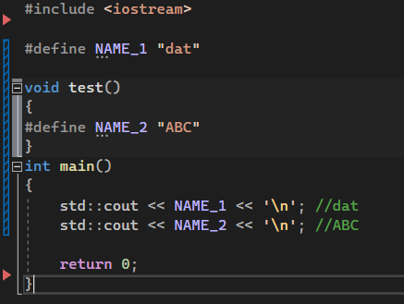
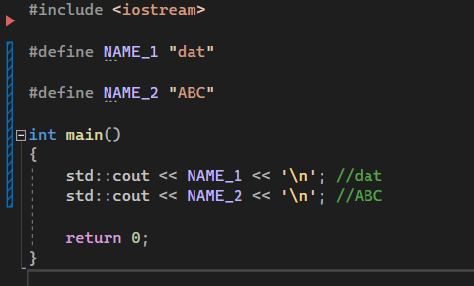
III. Macro
Tiền xử lí quét từ trên xuống và thay thế các macro, không quan trong các macro đó trong hàm nào vì tiền xử lí chỉ có thể nhận biết các tiền chứ không nhận biết được cấu trúc code C++

Slide 11
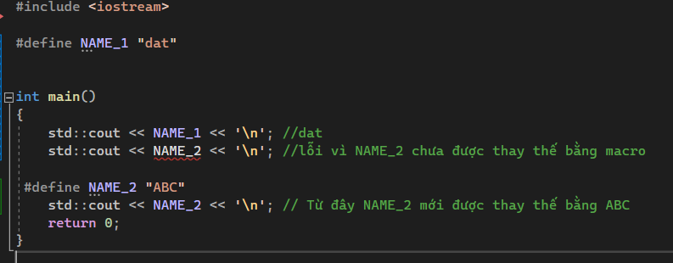
III. Macro
Macro cần được khai báo trước khi nó được sử dụng nếu không sẽ sinh ra lỗi

Slide 12
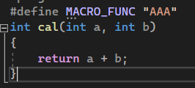
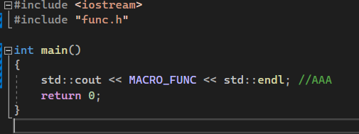
III. Macro
Macro nếu được khai báo ở 1 file header, thì cũng có thể được sử dụng ở các file khác nhau nếu file đó được include vào
func.h
main.cpp

Slide 13
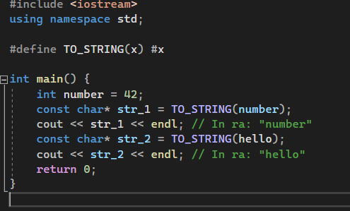
III. Macro
Toán tử # và ## :
Toán tử # (Stringizing Operator) được sử dụng để chuyển một token thành một chuỗi ký tự. Đây thường được sử dụng trong macros để chuyển tên biến hoặc giá trị thành chuỗi ký tự chứ không quan tâm tên biến kia có được khai báo hay mang giá trị gì.

Slide 14
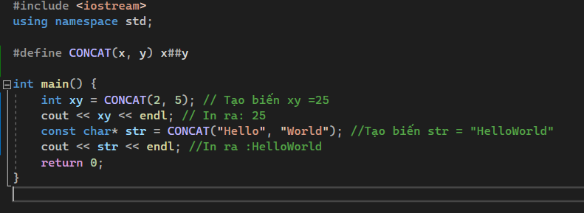
III. Macro
Toán tử # và ## :
2.Toán tử ## (Token Pasting Operator ) : sử dụng để kết hợp hai tokens thành một token duy nhất. Đây thường được sử dụng trong macros để tạo ra tên biến mới hoặc giá trị mới bằng cách kết hợp các tokens. Các token khi kết hợp vẫn giữ nguyên tính chất ban đầu của nó

Slide 15
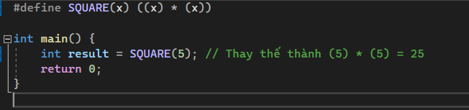
III. Macro
1. Function-like macros
Function-like macros cho phép định nghĩa các cấu trúc giống "hàm" ngắn bằng cách sử dụng tiền xử lý. Thường dung cho các phép tính
Function-like macros chỉ làm thay đổi văn bản chứ không trực tiếp tính toán giá trị

Slide 16
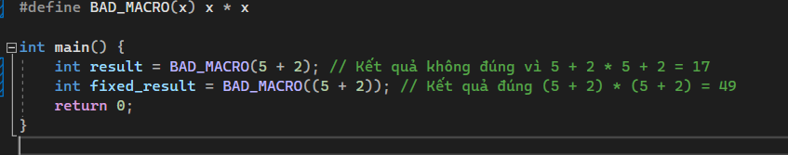
III. Macro
Khi sử dụng function-like macros là đặt dấu ngoặc đơn quanh mỗi tham số trong macro. Điều này đảm bảo rằng biểu thức hoặc giá trị được truyền vào sẽ không bị ảnh hưởng bởi các toán tử trong macro.
Sử dụng macro giống hàm giúp thay thế các biểu thức phức tạp.
Tuy nhiên sử dụng macro giống hàm nhiều sẽ gây phát sinh bộ nhớ
Macro giống hàm không có kiến thức về kiểu dữ liệu , do đó cần chú ý khi tạo ra

Slide 17
IV.Biên dịch có điều kiện
Biên dịch có điều kiện (Conditional Compilation) là kiểm soát quá trình biên dịch mã nguồn dựa trên các điều kiện được định nghĩa trước. Các chỉ thị điều kiện cho phép kiểm soát việc biên dịch mã nguồn khác nhau dựa trên các điều kiện, như tùy chọn, kiểu nền, phiên bản, v.v.
Biên dịch có điều kiện thường sử dụng #define để tạo ra điều kiện và các chỉ thị như #ifdef, #ifndef ,#else … làm các chỉ thị điều hướng

Slide 18
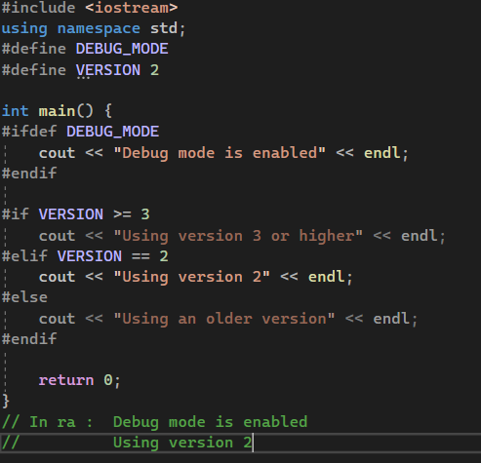
IV.Biên dịch có điều kiện
Biên dịch có điều kiện giúp tạo ra các mã nguồn linh hoạt phù hợp với các điều kiện mà không phải tang kích thước chương trình
Tiết kiệm tài nguyên và tối ưu hóa mã nguồn bằng cách chỉ biên dịch các phần cần thiết

Slide 19
V. Header guard
Header guard : là một kiểu biên dịch có điều kiện
Header guard ngăn việc định nghĩa lặp lại trong các tệp header khi chúng được bao gồm (included) nhiều lần trong các tệp mã nguồn khác. Điều này giúp tránh các lỗi biên dịch và tối ưu hóa quá trình biên dịch.
Sử dụng header guard khi một tệp header được bao gồm (included) trong nhiều tệp mã nguồn khác nhau, điều này có thể dẫn đến việc định nghĩa lặp lại, gây ra lỗi biên dịch hoặc tình trạng không mong muốn.

Slide 20
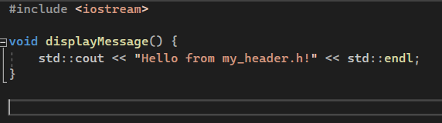
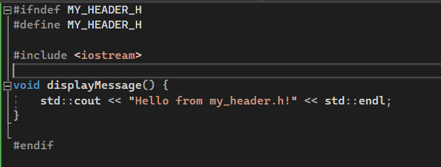
V. Header guard
File func.h không có header guard
File func.h có header guard

Slide 21
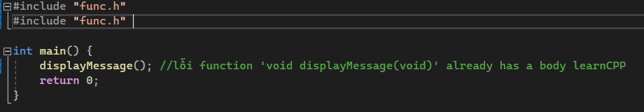
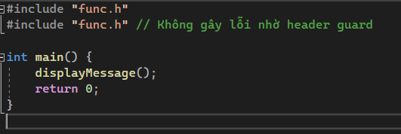
V. Header guard
Không sử dụng header guard
Sử dụng header guard

Slide 22
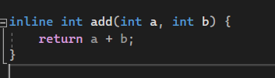
VI. Macro & Inline function
Inline function là một tính năng cho phép gán nội dung của hàm trực tiếp vào nơi gọi hàm thay vì thực hiện cuộc gọi hàm thông thường. Điều này giúp tránh chi phí của việc gọi hàm và tối ưu hóa hiệu suất, nhất là đối với các hàm ngắn.
Lợi ích của inline function :
Tối ưu hóa hiệu suất: Thay vì tạo một điểm gọi hàm, nội dung hàm được nhúng trực tiếp vào nơi gọi. Điều này giúp tránh overhead của việc gọi hàm và truyền tham số.
Giảm sự lãng phí: Đối với các hàm ngắn, việc tạo điểm gọi hàm và quản lý ngăn xếp có thể là một lãng phí. Inline function giúp tránh điều này.
Giảm độ phức tạp: Inline functions thường đơn giản và ngắn gọn, giúp tăng tính rõ ràng của mã nguồn.

Slide 23
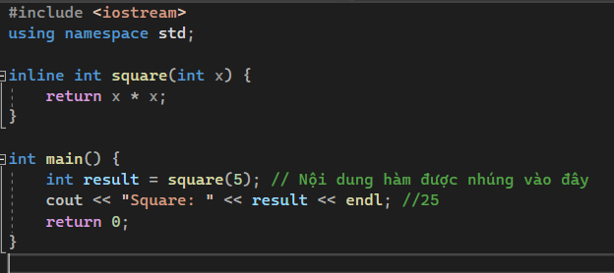
VI. Macro & Inline function
Hàm inline chỉ nên được sử dụng trong các trường hợp :
Hàm ngắn: Các hàm dài và phức tạp không nên được khai báo là inline, vì nó có thể làm tăng kích thước mã nguồn và làm giảm hiệu suất.
Thường xuyên được gọi: Inline functions nên được sử dụng cho các hàm được gọi thường xuyên, nhất là trong các vòng lặp.
Khi hàm inline được sử dụng nhiều lần, mã nguồn của hàm có thể xuất hiện nhiều lần trong mã nguồn biên dịch, làm tăng kích thước của chương trình
Khi một hàm được khai báo là inline, đó sẽ là một gợi ý cho compiler chứ không bắt buộc compiler phải làm theo, do đó nếu một hàm có kích thước lớn khai báo là inline, compiler có khả năng sẽ bỏ qua và coi đó là một hàm bình thường
Với các hàm có độ dài ngắn, compiler có thể sẽ tự động áp dụng inline function mà không cần từ khóa inline

Slide 24
VI. Macro & Inline function
Điểm giống : Cả hai inline functions và macros đều nhúng nội dung hàm trực tiếp vào nơi gọi hàm thay vì tạo một điểm gọi hàm, thường được sử dụng cho các hàm ngắn, thường xuyên được gọi và không thích hợp cho hàm lớn.
Khác nhau:
 | Inline function | Macro
1 | Xác định bằng từ khóa inline | Xác định bằng từ khóa #define
2 | Nó là một hàm | Không phải là hàm
3 | Có thể debug bình thường | Rất khó trong việc debug
4 | Các đối số trong hàm inline chỉ được đánh giá một lần duy nhất | Các đối số của macro sẽ được đánh giá mỗi khi macro được sử dụng
5 | Hàm inline có thể định nghĩa bên trong và ngoài các class | Macro cần được định nghĩa ở đầu chương trình
6 | Các hàm có độ dài ngắn có thể tự động chuyển thành inline bởi compier | Macro cần được người dung định nghĩa
7 | Inline function nằm trong quá trình biên dịch | Macro nằm trong quá trình tiền xử lí

